Slide 1

Python
pour le calcul scientifique
Chapitre 2
Rappels Python

Slide 2
Fonctions
Outre les fonctions de bases de Python, il est possible d’en définir de nouvelles grâce à l’instruction « def ».
def nom_fct (arg1,arg2,…,argn):
<instruction>
return <valeur>
La surcharge est autorisée en Python 3

Slide 3
Appel d’une fonction
La forme générale pour passer des arguments est nom_fct(arg1,arg2,…,argn)
Les fonctions peuvent être appelées en utilisant des arguments mots-clés de la forme « parametre=valeur »

Slide 4
Annotations de paramètres
Nouveau en Python 3.6
Possibilité de typer les paramètres
def my_function(param : int) -> int
Il ne s’agit pas d’un typage fort
C’est juste une annotation
Peut s’utiliser avec une valeur par défaut
def my_function(param : int = 0) -> int

Slide 5
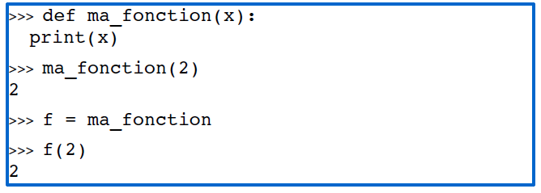
Remarques sur les fonctions
Les fonctions sont des types comme les autres
Les fonctions sont manipulables comme tous les autres types

Slide 6
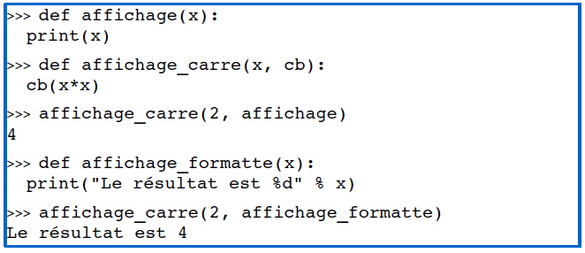
Callback
Les fonctions peuvent être passée en paramètre d'une fonction → fonction de rappel (callback)

Slide 7
Fonctions lambda
Il s’agit d’une écriture simplifiée d’une fonction
Très utile pour les fonctions arithmétiques
Permet de stocker dans une variable une fonction
Avec le mot-clé « lambda », de petites fonctions anonymes peuvent être crées
Elles sont limitées syntaxiquement à une expression unique.
Ex : f=lambda x,y,z: x+y+z
f(2,3,4)
ce qui donne : 9

Slide 8
Module
Un module est un fichier contenant des définitions et des instructions Python. Le nom du fichier est le nom du module auquel est ajouté le suffixe .py.
permet de relancer un même programme sans tout réécrire
d’utiliser dans plusieurs programmes une même fonction
Chaque module a sa propre table de symboles privée, qui est utilisée comme table de symbole globale par toutes les fonctions définies dans le module
l'auteur d'un module peut utiliser des variables globales dans le module sans s'inquiéter des désaccords accidentels avec les variables globales d'un utilisateur.

Slide 9
import
L'instruction "import <module>" importe tout le module <module>, en exécutant le total du module
Le module est exécuté en premier avant de pouvoir travailler sur les objets
Pour utiliser ensuite le module, nous écrirons “<module>.nom”.
Exemple
import math
math.sqrt(2)

Slide 10
as
On différentie le module physique (math) par son namespace (mathematique) qui contient les variables et fonctions

Slide 11

from
"from" s'utilise avec "import" de la manière "from <module> import <nom>“

Slide 12
from import
From import n’utilise pas de namespace
Dans "from <module> import <nom>“ seulement l'objet <nom> du module <module> sera importé, le code restant du module sera aussi execute
mais les objets ne seront pas mémorisés et les éventuelles variables ne seront pas affectées
Pour utiliser ensuite nom, nous écrirons juste “<nom>”.

Slide 13

from import *
from <module> import *
Si <nom> est remplacé par *, on obtient alors une copie de tous les noms définis a la racine du module

Slide 14
From vs import
La grande différence entre "import <module>" et "from <module> import *" est que les noms ne sont pas mémorisés sur le même niveau
Le premier sera mémorisé sous le nom du module, tandis qu'avec "from" la valeur est directement visible dans la racine

Slide 15
Test dans le même fichier
Faire un test de module dans le module-même
Dans l’exemple précédent, si nous rajoutons juste en dessous une ligne, par exemple table(8), cette ligne sera exécutée lors de l'importation et donc, dans le programme appelant le module
Quand vous ferez import multipli, vous verrez la table de multiplication par 8 s'afficher… hum, il y a mieux

Slide 16
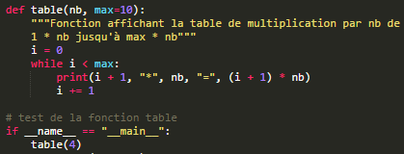
__name__
Si vous exécutez directement multipli.py, vous allez voir la table de multiplication par 4
En revanche, si vous l'importez, le code de test ne s'exécutera pas.
Tout repose en fait sur la variable __name__ si elle vaut __main__, cela veut dire que le fichier appelé est le fichier exécuté

Slide 17
Les listes
Il s’agit d’une collection d’objets
une liste de valeurs (ou éléments) entre crochets séparés par des virgules.
Les éléments de la liste n’ont pas nécessairement le même type
Voici une liste de 4 éléments
>>>a = [‘spam’, ‘eggs’,100,1234]
Comme les indices des chaînes, les indices des listes commencent à 0, et les listes peuvent étre découpées, concaténées
Les listes sont modifiables,on peut donc changer les éléments individuellement

Slide 18
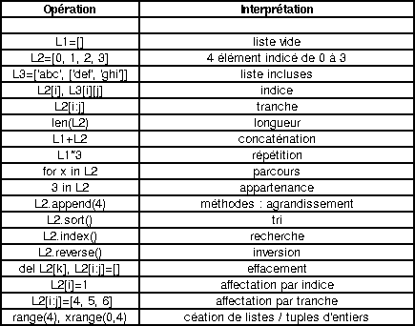
Opérations de liste

Slide 19
Exemples
>>> a = ['spam', 'eggs', 100, 1234]
>>> a
['spam', 'eggs', 100, 1234]
>>> a[0]
'spam'
>>> a[3]
1234
>>> a[-2]
100
>>> a[1:-1]
['eggs', 100]
>>> a[:2] + ['bacon', 2*2]
['spam', 'eggs', 'bacon', 4]
>>> 3*a[:3] + ['Boe!']
['spam', 'eggs', 100, 'spam', 'eggs', 100, 'spam', 'eggs', 100, 'Boe!']

Slide 20
Méthodes de liste
insert(i, x)
Insère un élément à une position donnée. Le premier argument est l'indice de l'élément avant lequel il faut insérer, donc a.insert(0, x) insère au début de la liste, et a.insert(len(a), x) est équivalent à a.append(x).
append(x)
Equivalent à a.insert(len(a), x).
index(x)
Retourne l'indice dans la liste du premier élément dont la valeur est x. Il y a erreur si cet élément n'existe pas.
remove(x)
Enlève le premier élément de la liste dont la valeur est x. Il y a erreur si cet élément n'existe pas.

Slide 21
Méthodes de liste
sort()
Trie les éléments à l'intérieur de la liste.
reverse()
Renverse l'ordre des éléments à l'intérieur de la liste.
count(x)
Renvoie le nombre de fois que x apparaît dans la liste.

Slide 22
Exemples de méthodes de liste
Un exemple qui utilise toutes les méthodes des listes:
>>> a = [66.6, 333, 333, 1, 1234.5]
>>> print a.count(333), a.count(66.6), a.count('x')
2 1 0
>>> a.insert(2, -1)
>>> a.append(333)
>>> a
[66.6, 333, -1, 333, 1, 1234.5, 333]
>>> a.index(333)
1
>>> a.remove(333)
>>> a
[66.6, -1, 333, 1, 1234.5, 333]
>>> a.reverse()
>>> a
[333, 1234.5, 1, 333, -1, 66.6]
>>> a.sort()
>>> a
[-1, 1, 66.6, 333, 333, 1234.5]

Slide 23
Filtre
"filter(fonction, sequence)" renvoit une reference de liste (du même type, si possible) contenant les seul éléments de la séquence pour lesquels fonction(element) est vraie.
Par exemple, pour calculer quelques nombres premiers:
>>> def f(x): returnx%2 != 0 and x%3 != 0
...
>>> filter(f, range(2, 25))
[5, 7, 11, 13, 17, 19, 23]

Slide 24
Map
Permet d’appliquer une fonction à une liste
l= ["It's over 9000 !", "All your base are belong to us."]
print(map(unicode.upper, l))

Slide 25


Les listes en intention
Une boucle classique
Peut se réécrire en liste en intention
Combinable avec filter
Permet d’effectuer une opération directement sur une liste
Utilisation d’un map

Slide 26
Liste en intention et filtre
[function(item) for item in list if condition(item)]
Remplace un filtre et un map
[x for x in a if x > 5]

Slide 27
Les types valeurs
a
1
a = 1
a
1
b = a
1
b
a
2
a = a+1
1
b

Slide 28
Les types références
a
1
2
3
a = [1, 2, 3]
a
1
2
3
b = a
b
a
1
2
3
a.append(4)
4
b

Slide 29
Remarques
Les opérateurs de comparaison in et not in vérifient si une valeur apparaît (ou non) dans une séquence.
Les opérateurs is et is not vérifient si deux objets sont réellement le même objet
ceci se justifie seulement pour les objets modifiables comme les listes
Pour cloner une liste utiliser la fonction list()
Transforme une collection de valeurs en liste

Slide 30
Tuples
Est une collection de valeurs non modifiable
Des valeurs (entre parenthèses) séparées par des virgules
>>>tuple=(0,1.4,’world’)
Très utile pour les retours de fonctions
Egalement pour les appels pour assurer de la non modification des valeurs
Rapide
tuple()
Convertit une liste en tuple en la clonant ou clone le tuple

Slide 31
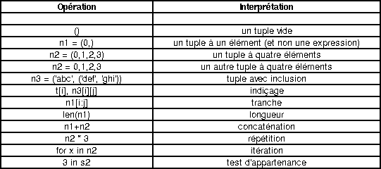
Opération sur les tuples

Slide 32
zip
Permet de lier 2 listes en une liste de tuples
x = [1, 2, 3]
y = [4, 5, 6]
zipped = zip(x, y)
# [(1, 4), (2, 5), (3, 6)]
Utilise pour retourner des tuples clés valeurs
keys = [“París”, “London”, “Berlin”]
values = [19, 15, 22]
temperatures = zip(keys, values)

